Slide 1
基于HttpServlet的用户登录网站 实例

Slide 2
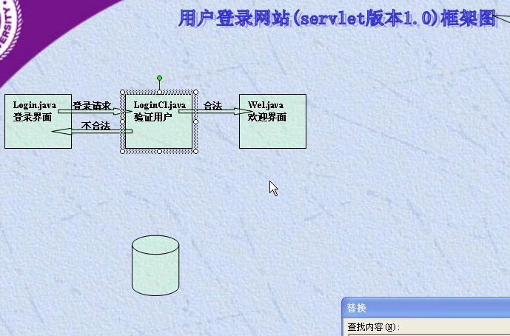
有三个文件组成，分别是登录、验证和欢迎界面

Slide 3
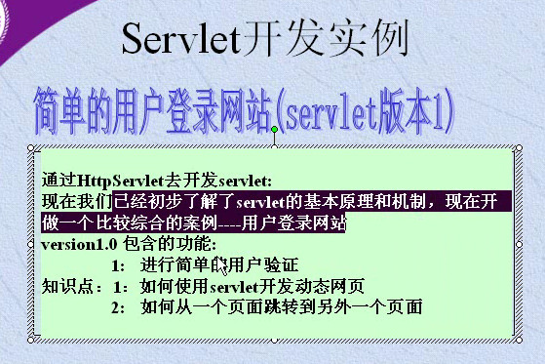

Slide 4
登陆界面
Login.Java
验证用户名和密码是否正确
LoginCL.java
如果验证成功，显示欢迎界面
Wel.java

Slide 5
1,页面的跳转用res.sendRedirect("xxx")来实现，xxx是xml文件里要跳转的servlet对应的url名字。
2，接收用户名和密码用String u = req.getParameter("username");还实现。其中的username是pw.println("用户名:<input type=text name=username><br>");这里对应的名字。
3，servlet里嵌入html语言。比如Login.java里的下面语句。

Slide 6
4，servlet解决中文乱码的方法：
res.setContentType("text/html;charset=gbk");

